Slide 1
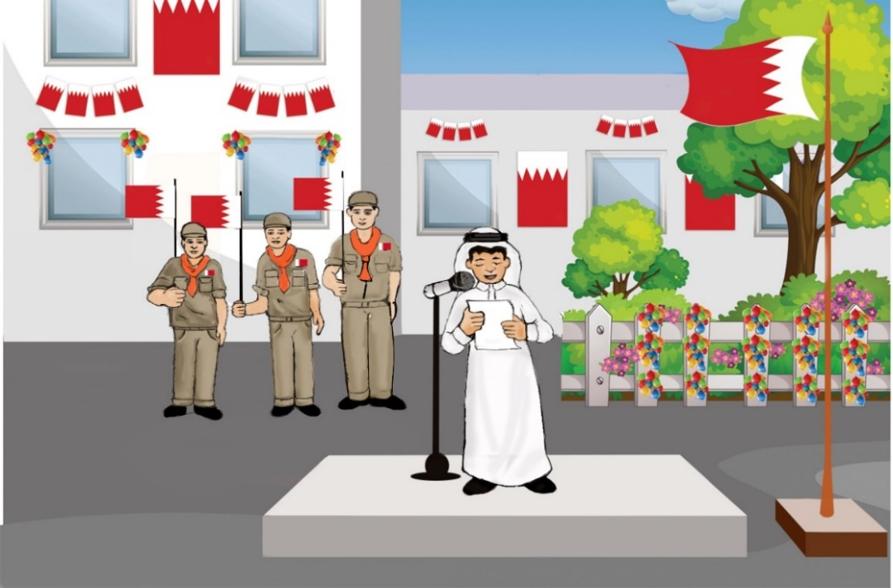
الحَلْقَةُ الأُولى/ اللُّغَةُ العَرَبيّةُ الصَّفُّ الأوّلُ الابْتِدائِــــــيُّ / الفَصْلُ الدِّراسِيُّ الثَّاني
وَحْدَةُ: (وَطَنُنا) الدَّرْسُ الخامِسُ: أُعَزِّزُ مُكْتَسَباتي
وزارة التربية والتعليم –الفصل الدراسي الثاني 2020-2021م

Slide 2
أَقْرَأُ النَّصَّ مَعَ الْـمـُعَلِّم، وَأُجيبُ عَنِ الأَسْئِلَةِ:
أُحِبُّ وَطَني
في يَوْمِ الاِحْتِفالِ بِالعِيدِ الوَطَنِيِّ، شارَكَ باسِمٌ في مُسابَقَةِ أَجْمَلِ كَلِمَةٍ في حُبِّ الوَطَنِ. قالَ باسِمٌ في الطّابورِ الصّباحيِّ: "مَمْلَكَةُ البَحْرَيْنِ وَطَني، وَعاصِمَتُها المَنامَةُ. وَعَلَمُ بِلادِي أَحْمَرُ وَأَبْيَضُ، يُرَفْرِفُ عالِيًا في كُلِّ مَكانٍ. وَأَنا أَسْكُنُ في مَدينَةِ الرِّفاعِ. مَدِينَتي جَمِيلَةٌ وَشَوارِعُها نَظِيفَةٌ. أَنا أُحِبُّ وَطَني، وكُلَّ صَباحٍ أُنْشِدُ السَّلامَ المَلَكِيَّ مَعَ أَصْدِقائِي". شَكَرَ المُديرُ باسِمًا، وَصَفَّقَ لَهُ الحاضرونَ.
وزارة التربية والتعليم –الفصل الدراسي الثاني 2020-2021م

Slide 3
أُحِبُّ وَطَني
في يَوْمِ الاِحْتِفالِ بِالعِيدِ الوَطَنِيِّ، شارَكَ باسِمٌ في مُسابَقَةِ أَجْمَلِ كَلِمَةٍ في حُبِّ الوَطَنِ. قالَ باسِمٌ في الطّابورِ الصّباحيِّ: "مَمْلَكَةُ البَحْرَيْنِ وَطَني، وَعاصِمَتُها المَنامَةُ. وَعَلَمُ بِلادِي أَحْمَرُ وَأَبْيَضُ، يُرَفْرِفُ عالِيًا في كُلِّ مَكانٍ. وَأَنا أَسْكُنُ في مَدينَةِ الرِّفاعِ. مَدِينَتي جَمِيلَةٌ وَشَوارِعُها نَظِيفَةٌ. أَنا أُحِبُّ وَطَني، وكُلَّ صَباحٍ أُنْشِدُ السَّلامَ المَلَكِيَّ مَعَ أَصْدِقائِي". شَكَرَ المُديرُ باسِمًا، وَصَفَّقَ لَهُ الحاضرونَ.
وزارة التربية والتعليم –الفصل الدراسي الثاني 2020-2021م

Slide 4
1- أَضَعُ حَوْلَ العِبارَةِ المُناسِبَةِ:
شارَكَ باسِمٌ فِي المُسابَقَةِ بِمُناسَبَةِ الاحْتِفالِ:
بِعِيدِ الأَضْحَى
بِالعِيدِ الوَطَنِيِّ
بِعِيدِ الفَطْرِ
يَسْكُنُ باسِمٌ في:
مَدِينَةِ الرِّفاعِ
مَدِينَةِ المَنَامَةِ
مَدينَةِ المُحَرّقِ
وزارة التربية والتعليم –الفصل الدراسي الثاني 2020-2021م

Slide 5
2- أُرَتِّبُ الجُمَلَ كَمَا وَرَدَتْ فِي النَّصِّ:
"عَلَمُ بِلادِي أَحْمَرُ وَأَبْيَضُ يُرَفْرِفُ عالِيًا فِـي كُلِّ مـَكانٍ".
3
"مَمْلَكَةُ البَحْرَيْنِ وَطَنِي".
2
شارَكَ باسِمٌ فِي مُسابَقَةِ أَجْمَلِ كَلِمَةٍ فِـي حُبِّ الوَطَنِ.
1
وزارة التربية والتعليم –الفصل الدراسي الثاني 2020-2021م

Slide 6
3- أَقْرَأُ المَقاطِعَ الآتِيَةَ:
صا / شا / كا / فا / أ / صُو / شُو / كُو / فُو/ أُ
صِي / شِي / كِي / فِي/ إِ
وزارة التربية والتعليم –الفصل الدراسي الثاني 2020-2021م

Slide 7
4- أُجَرِّدُ الحُرُوفَ (ص-ش-ك-ف-أ) مِن الكَلِماتِ:
نَظيفَةٌ أَنا شَوارِعُ شارَكَ صَباحٌ
.
.
صَـ
كَ
شَـ
.
.
.
أَ
ـفــَـــ
وزارة التربية والتعليم –الفصل الدراسي الثاني 2020-2021م

Slide 8
5- أُحَلِّلُ الكَلِماتِ:
صُوصٌ أَنا شارَكَ رَفَعَ
.
.
.
.
.
.
.
.
.
.
كَ
رَ
نا
أَ
صٌ
صُو
ـعَ
فَـ
رَ
شا
وزارة التربية والتعليم –الفصل الدراسي الثاني 2020-2021م

Slide 9
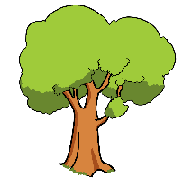
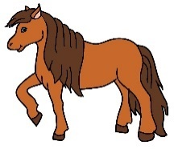
6- أُكَوِّنُ كَلِماتٍ بِالبِطاقاتِ:
شَـ
ـجَـ
فَـ
سٌ
بٌ
ـتا
ـرَ
ـرَ
كِـ
ةٌ
فَرَسٌ
.
.
.
شَجَرَةٌ
كِتابٌ
وزارة التربية والتعليم –الفصل الدراسي الثاني 2020-2021م

Slide 10
7- أَصِلُ مَقاطِعَ كُلِّ كَلِمَةٍ بِحَسَبِ اللَّوْنِ كَما فِي المِثالِ (شا، كِـ، ـرٌ)؛ لِأُكْمِلَ رَسْمَ
الصّورَةِ، ثُمَّ أُكَوِّنُ جُمْلَةً بِالكَلِماتِ:
صَـفْـ
شا
ـرا
ــةً
ـكَـ
ـمَـ
سَـ
ءَ
كِـ
ــبا
صَـ
دَ
حًا
صا
ـرࣱ
صادَ شاكِرٌ سَمَكَةً صَفْراءَ صَباحًا.
.....................................................
الجُمْلَةُ:
وزارة التربية والتعليم –الفصل الدراسي الثاني 2020-2021م

Slide 11
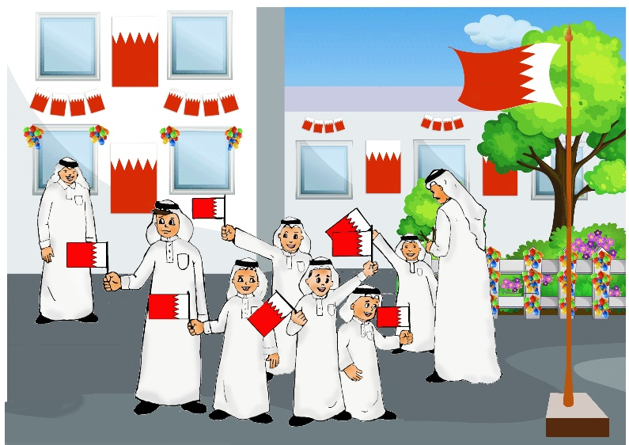
8- أَمْلأُ كُلَّ فَراغٍ بكَلِمَةٍ أُكَوِّنُها بِالبِطاقاتِ؛ لِأُكْمِلَ الجُمْلَةَ:
قا
أَصْـ
أَعْـ
ـدِ
ءُ
لا
مَ
........
رَفَعَ
............
المَمْلَكَةِ.
أَعْلامَ
بَدْرٍ
أَصْدِقاءُ
وزارة التربية والتعليم –الفصل الدراسي الثاني 2020-2021م

Slide 12
9 أُصَنِّف الكَلِماتِ إِلى مَجْموعاتِها كَما في المثالِ:
صَرَخَ يَشْرَبُ رَفَعَ فَتَحَ صُراخٌ يَرْفَعُ
شارِبٌ فاتِحٌ يَصْرُخُ رافِعٌ شَرِبَ يَفتَحُ
شَرِبَ
صُراخٌ
صَرَخَ
شارِبٌ
يَشْرَبُ
يَصْرُخُ
فاتِحٌ
فَتَحَ
رافِعٌ
رَفَعَ
يَفتَحُ
يَرْفَعُ
وزارة التربية والتعليم –الفصل الدراسي الثاني 2020-2021م

Slide 13
10 أَقْرأُ:
زارَ بَدْرٌ وَباسِمٌ مُتْحَفَ البَحْرَينِ الوَطَنِيِّ.
تَوَقَّفَ بَدْرٌ طَويلًا فِي قاعَةِ
المِهَنِ والحِرَفِ التَّقْليدِيَّةِ، وَقالَ:
- "ما أَجْمَلَ تارِيخَ أَجْدادِنا"!
قالَ باسِمٌ:
- "لِوَطَنِنا تاريخٌ عَظيمٌ. هَيّا نَكْتَشِفْهُ فِي باقِي قاعاتِ المُتْحَفِ".
وزارة التربية والتعليم –الفصل الدراسي الثاني 2020-2021م

Slide 14
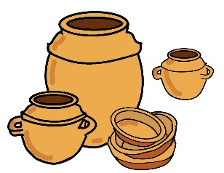
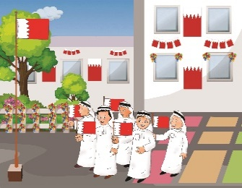
11- أَمْلَأُ كُلَّ فَراغٍ في الجُمَلِ بِالكَلِمَةِ المُناسِبَةِ:
العيدِ قَرْيَةُ أَبْيَضُ شَهْرِ عَلَمُ صِناعَةِ
بِلادي أحْمَرُ و
أَبْيَضُ.
عَلَمُ
............
.........
عالِي مَعْرُوفَةٌ بــِــــــ الفَخّارِ.
............
ـصِناعَةِ
قَرْيَةُ
.........
فِي دِيسَمْبَرَ نَحْتَفِلُ بِــــــ الوَطَنِيِّ.
.........
........
ـالعيدِ
شَهْرِ
وزارة التربية والتعليم –الفصل الدراسي الثاني 2020-2021م

Slide 15
انْتَهى الدَّرْسُ
وزارة التربية والتعليم –الفصل الدراسي الثاني 2020-2021م

